Slide 1

Trường Tiểu học Đoàn Lập
HỘI THI
GIÁO VIÊN CHỦ NHIỆM GIỎI
CẤP TRƯỜNG
Giáo viên giảng dạy: Dương Thị Thu Thảo

Slide 4



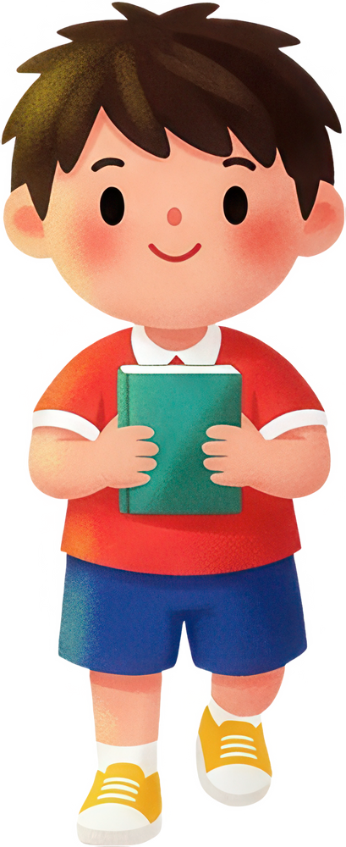
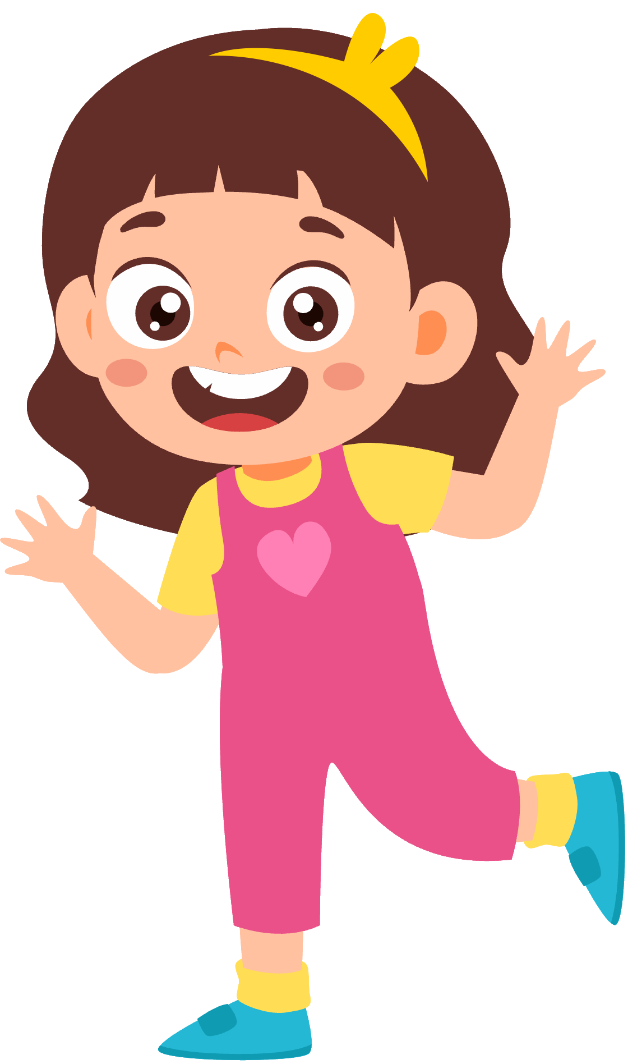
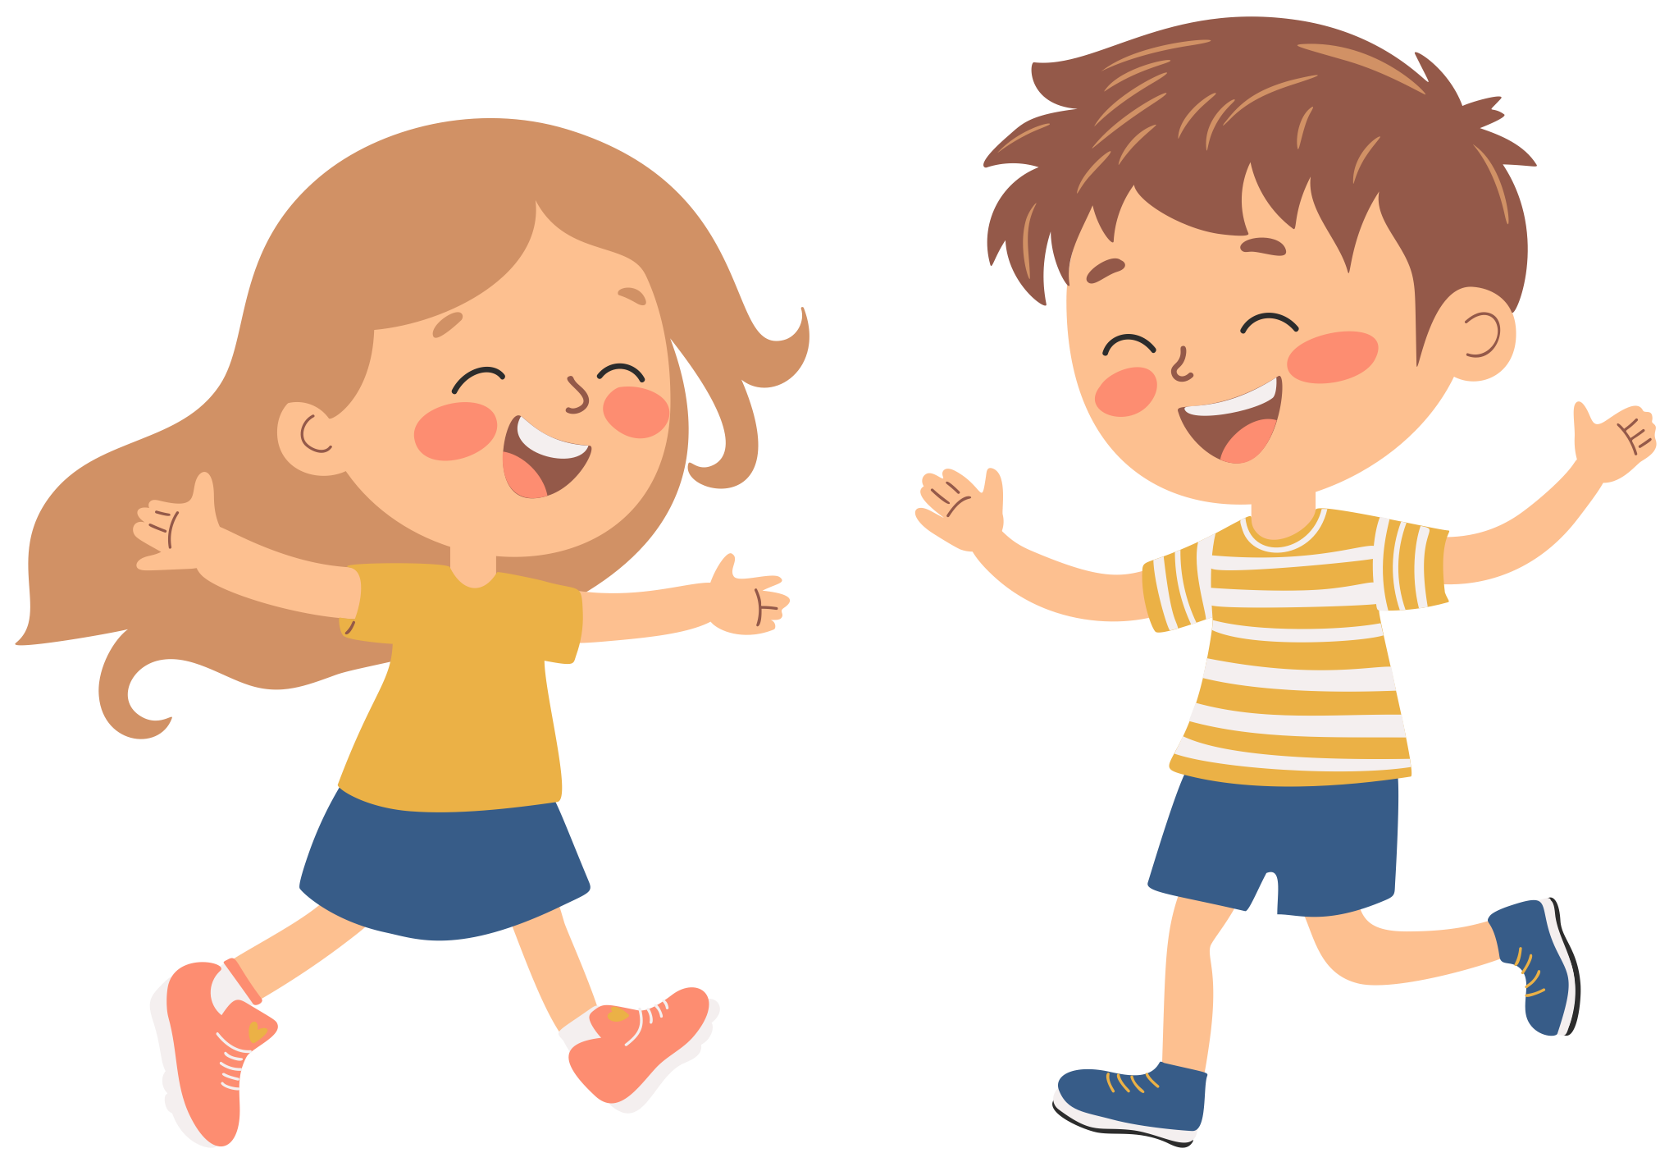

Khởi động

Slide 5

Chủ đề:
TỰ PHỤC VỤ BẢN THÂN
BÀI: VIỆC CỦA MÌNH KHÔNG CẦN AI NHẮC

Slide 6
Khám phá

Slide 8



Kể những công việc vào buổi chiều sau khi đi học về.

Slide 9

Vui chơi
Ăn tối
Vệ sinh
cá nhân
Chuẩn bị
sách vở
Đi ngủ

Slide 10


Sắp xếp công việc và chia sẻ nhóm đôi về thứ tự thực hiện công việc

Slide 11
Sắp xếp công việc và chia sẻ nhóm đôi về thứ tự thực hiện công việc

Slide 12
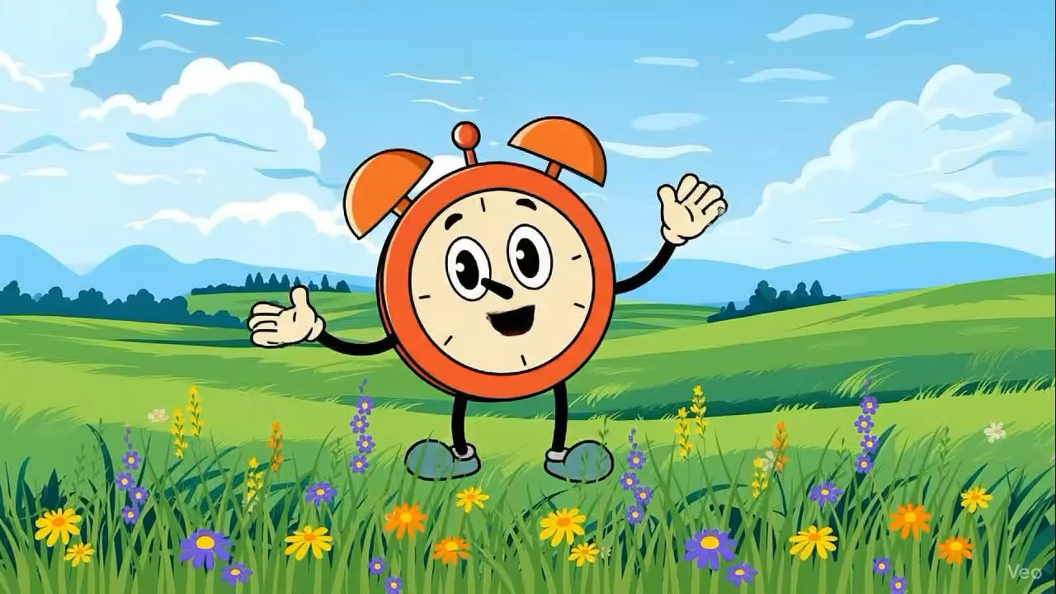

Slide 13
Lập kế hoạch hoạt động cho các công việc của mình: Liệt kê những việc mình sẽ làm, sau đó sắp xếp các công việc theo thứ tự phù hợp.

Slide 14
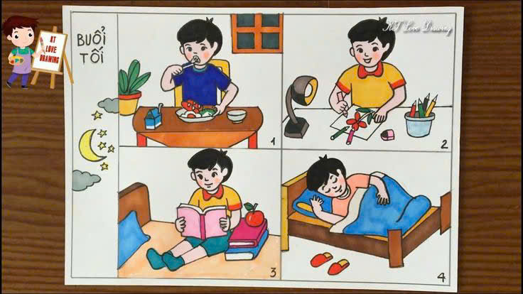
MỘT SỐ MẪU KẾ HOẠCH, THỜI GIAN BIỂU

Slide 15
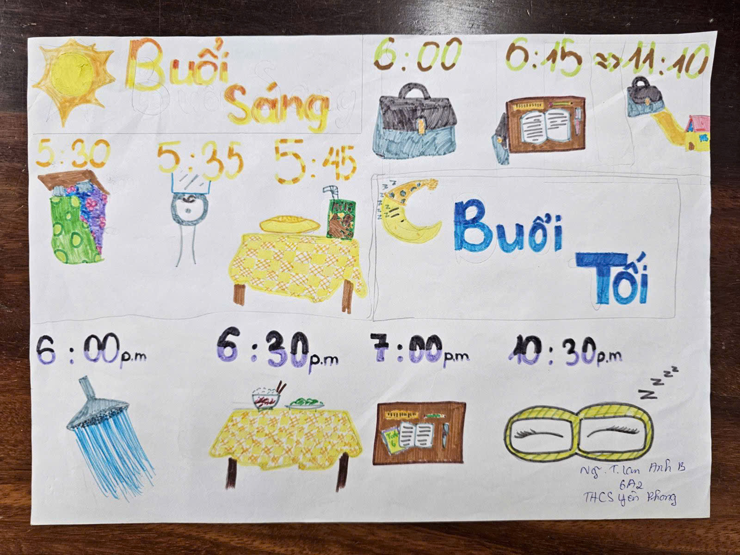
MỘT SỐ MẪU KẾ HOẠCH, THỜI GIAN BIỂU

Slide 16
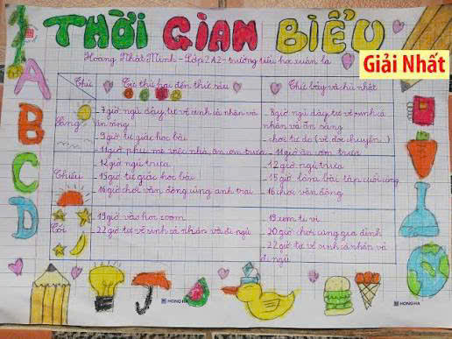
MỘT SỐ MẪU KẾ HOẠCH, THỜI GIAN BIỂU

Slide 17
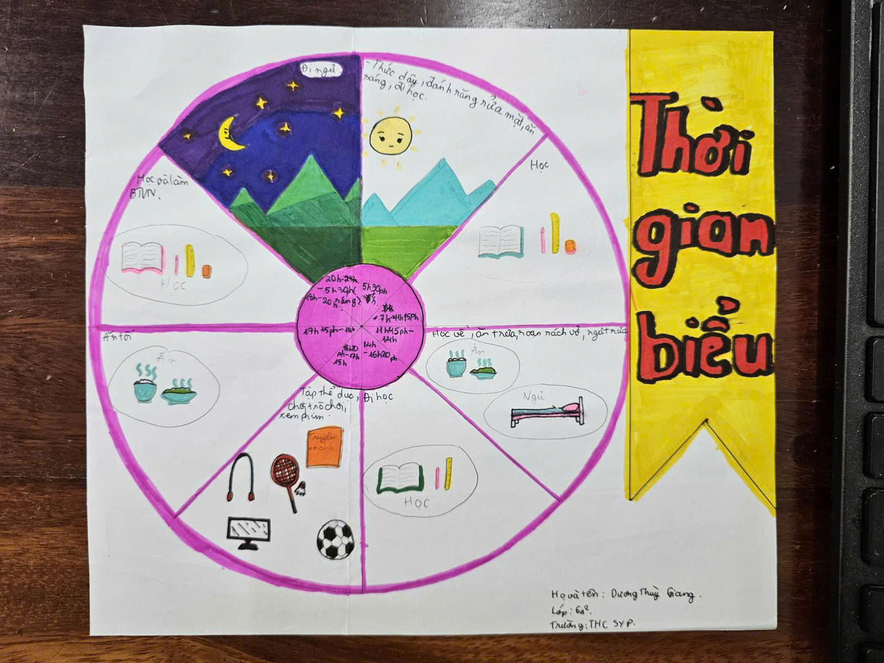
MỘT SỐ MẪU KẾ HOẠCH, THỜI GIAN BIỂU

Slide 18
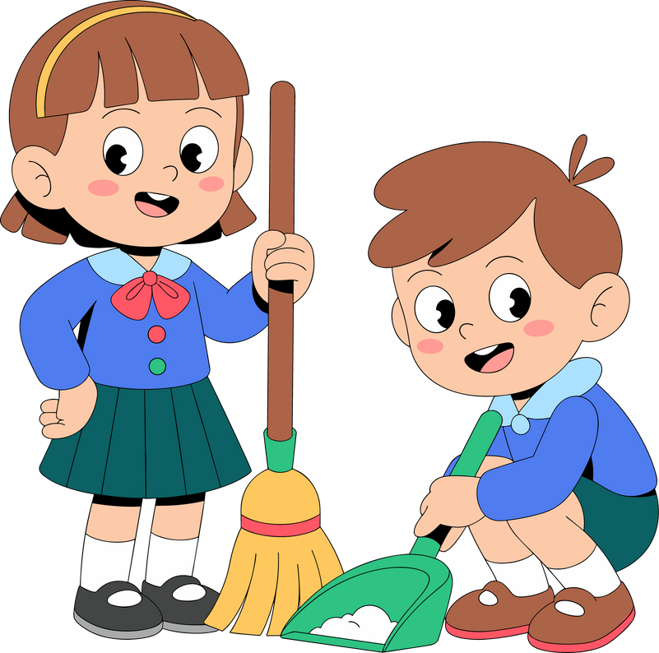

Lập kế hoạch hoạt động cho các công việc của mình: Liệt kê những việc mình sẽ làm, sau đó sắp xếp các công việc theo thứ tự phù hợp.

Slide 19
Trưng bày sản phẩm

Slide 21
Mở rộng
Tổng kết chủ đề

Slide 22

Chia sẻ về những việc con thường làm vào cuối tuần trong nhóm 4

Slide 23
Chia sẻ về những việc con thường làm vào cuối tuần trong nhóm 4

Slide 25

Qua tiết học ngày hôm nay, con biết thêm được điều gì?

Slide 26
Khi biết làm việc mà không cần ai nhắc sẽ đem lại lợi ích gì?

Slide 28
Cảm ơn quý thầy cô
và các em học sinh

